Slide 2
Dirección de Cadenas Pecuarias, Pesqueras y Acuícolas
Bullets trimestre 1-2024
Cadena Cárnica Bovina

Slide 3
Índice
1. Cifras del sector ganado bovino
1.1 Rendimiento en el canal 2013-2023
1.2. Peso promedio al sacrificio (kg/cabeza) 2013-2023
1.3 Censo Bovino en Colombia 2013 – 2023
1.3.1 Inventario Bovino por departamento
1.3.2 Distribución bovina por edades
1.4 Producción nacional 2015 – 2023
1.4.1 Sacrificio y producción de carne bovina 2010 – 2023
1.4.2 Procedencia de ganado para sacrificio
1.5 Exportaciones - Importaciones 2019-2023
1.6 Consumo Aparente
1.7 Generación de Empleo
1.8 Contribución al PIB
www.minagricultura.gov.co

Slide 4
1. Cifras sector ganadero bovino
www.minagricultura.gov.co

Slide 5




CADENACÁRNICA BOVINA
Inventario de 29.637.029 cabezas de bovinos
Exportaciones
Fuente: ICA
Carne en canal
2021: 56.790 Toneladas
2022: 79.535 Toneladas
2023: 29.274 Toneladas Fuente: Cifras de referencia Fedegan – DANE
Empleos
Consumo
2021: 17,3 kg persona año
2022: 17,2 Kg persona año
2023: 17,7 Kg persona año
Fuente: Cifras de referencia Fedegan
1.060 millones
Fuente: Cifras de referencia Fedegan
Inventario principales Departamentos
productores
Bovinos en pie
2021: 264.107 cabezas.
2022: 392.965 cabezas
2023: 300.266 cabezas
Fuente: Cifras de referencia Fedegan – DANE
Producción
2021: 758.737
2022: 769.592
2023: 707.003
(Toneladas de carne en canal)
Fuente: Dane Esag
Antioquia: 3.172.473
Córdoba: 2.254.543
Meta: 2.382.192
Caquetá: 2.264.465
Casanare: 2.304.387
Importaciones
Sacrificio
2021: 3.302.083
2022: 3.107.462
2023: 3.085.664
Fuente: Dane Esag
Carne en canal
 | Toneladas
2021 | 10.623
2022 | 12.140
2023 | 11.842
Fuente: ICA
Fuente: Cifras de referencia Fedegan – DANE
www.minagricultura.gov.co

Slide 6
1.1 Rendimiento en canal 2013 – 2023
Fuente: DANE– ESAG, Marzo 2023. Elaboró Secretaría Técnica CN-CCB

Slide 7
1.2 Peso promedio al sacrificio (kg/cabeza) 2013 – 2023
Fuente: DANE– ESAG, Marzo 2023. Elaboró Secretaría Técnica CN-CCB

Slide 8
SECTOR PRIMARIO
* ASOBUFALOS
* FEDEGAN.
* FEDEFONDOS
* UNAGA
COMERCIALIZACIÓN
* ASOSUBASTAS.
TRANSPORTADOR
* ASISTRANSPORT
PLANTAS DE BENEFICIO-TRANSFORMADORES
* FRIGORÍFICOS DE COLOMBIA.
* ACINCA.
* ASOCÁRNICAS.
INDUSTRIAL
*ANDI
CONSEJO NACIONAL DE LA CADENA CÁRNICA COLOMBIANA - CNCCB

Slide 9
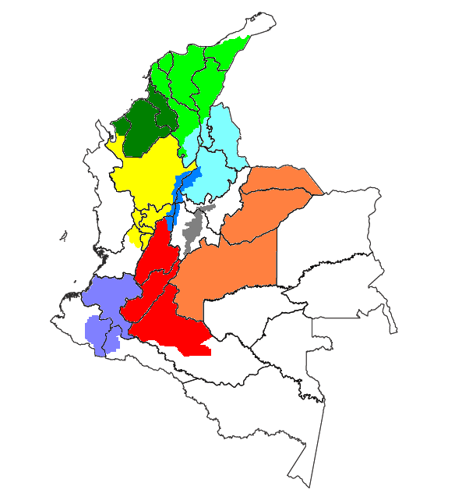
Caribe Seco
Sur de Bolívar y Cesar,
Santanderes
Caribe Húmedo
Antioquia,
Eje Cafetero y
Norte del Valle
Magdalena Medio
Llanos Orientales-Orinoquia
Sur Oriente

Slide 10
1.3 Censo bovino en Colombia 2013 – 2023
Fuente: ICA Censo Vacunación

Slide 11
1.3.1 Inventario bovino por departamento
Fuente: ICA Censo Vacunación

Slide 12
1.3.2 distribución bovina por edades
Fuente: ICA Censo Vacunación

Slide 13
1.4 Producción nacional 2015 - 2023
Ítem | 2015 | 2016 | 2017 | 2018 | 2019 | 2020 | 2021 | 2022 | 2023
Cabezas (Número )* | 22.527.783 | 22.689.420 | 23.475.022 | 26.413.227 | 27.234.027 | 28.842.310 | 29.172.564 | 29.973.390 | 29.071.892
Sacrificio (Cabezas) ** | 3.986.680 | 3.630.862 | 3.393.127 | 3.439.252 | 3.108.298 | 3.257.033 | 3.302.083 | 3.107.462 | 3.085.664
Producción (Toneladas carne en canal) ** | 854.314 | 791.701 | 757.788 | 772.501 | 700.884 | 743.900 | 758.737 | 709.599 | 707.003
Rendimiento en canal (%)** | 51,7 | 52,1 | 52,5 | 52,5 | 52,7 | 52.8% | 53.1% | 52,8% | 52,8%
Exportaciones Animales Vivos (Cabezas)** | 85.599 | 87.346 | 83.343 | 61.897 | 86.422 | 264.107 | 247.171 | 392.965 | 300.266
Exportaciones carne bovina (Ton.)** | 10.977 | 9.703 | 16.068 | 18.471 | 18.260 | 34.124 | 56.790 | 43.419 | 29.274
Fuente: * ICA Censo Vacunación
** DANE ESAG

Slide 14
1.4.1 Sacrificio y producción de carne bovina 2010 – 2023
Año | Cabezas | Peso en pie (Ton) | Peso en canal (Ton) | Rendimiento en canal %
2010 | 3.623.662 | 1.473.184 | 766.592 | 52,0
2011 | 3.900.419 | 1.584.408 | 820.984 | 51,8
2012 | 4.124.658 | 1.649.036 | 854.231 | 51,8
2013 | 4.055.956 | 1.640.041 | 848.409 | 51,7
2014 | 3.937.870 | 1.616.158 | 837.384 | 51,8
2015 | 3.986.680 | 1.651.059 | 854.314 | 51,7
2016 | 3.630.862 | 1.519.131 | 791.701 | 52,1
2017 | 3.393.127 | 1.442.898 | 757.788 | 52,5
2018 | 3.439.252 | 1.472.050 | 772.501 | 52,5
2019 | 3.410.107 | 1.461.784 | 769.959 | 52,7
2020 | 3.257.033 | 1.408.147 | 743.901 | 52,8
2021 | 3.302.083 | 1.429.832 | 758.737 | 53,1
2022 | 3.107.462 | 1.342.927 | 709.599 | 52,8
2023 | 3.085.664 | 1.339.543 | 707.003 | 52,8
Fuente: DANE ESAG a marzo 2023

Slide 15
14.2 Procedencia del ganado para sacrificio
Fuente: DANE– ESAG. Elaboró Secretario Técnico CN-CCB

Slide 16
1.5. Exportaciones e importaciones de animales en pie, carne bovina y despojos 2019 - 2023
CONSOLIDADO DE LAS EXPORTACIONES DE BOVINOS EN PIE
 | CANTIDAD 2019 (cabezas) | US$ MILES | CANTIDAD 2020 (cabezas) | US$ MILES | CANTIDAD 2021 (cabezas) | US$ MILES | CANTIDAD 2022 (cabezas) | US$ MILES | CANTIDAD 2023 (cabezas)
TOTAL | 75.370 | 55.817 | 264.107 | 143.849 | 247.171 | 151.526 | 362.965 | 310.041 | 302.335
CONSOLIDADO DE LAS EXPORTACIONES DE CARNE Y DESPOJOS
 | CANTIDAD Ton 2019 | US$ MILES | CANTIDAD Ton 2020 | US$ MILES | CANTIDAD Ton 2021 | US$ MILES | CANTIDAD Ton 2022 | US$ MILES | CANTIDAD 2023*
TOTAL | 20.774 | 76.208 | 34.124 | 123.328 | 56.790 | 247.725 | 31.712 |  | 29.274
Fuente: FNG – FEDEGAN cifras de referencia 2023 con corte a Marzo
Importaciones carne bovina 2019 – 2023
CONSOLIDADO DE LAS IMPORTACIONES DE CARNE Y DESPOJOS
 | CANTIDAD 2019 | US$ MILES | CANTIDAD 2020 | US$ MILES | CANTIDAD Ton 2021 | US$ MILES | CANTIDAD Ton 2022* | US$ MILES | CANTIDAD 2023
TOTAL | 10.269 | 32.839 | 6.682 | 27.119 | 10.623 | 46.545 | 7.694 difiere |  | 11.842
Fuente: FNG – FEDEGAN cifras de referencia 2023 con corte a Marzo

Slide 17
1.6 Consumo aparente proteína cárnica bovina
Fuente: FEDEGAN – Estadísticas

Slide 18
1.7 Generación de Empleo
Fuente: FEDEGAN – Estadísticas (la extraen del DANE)

Slide 19
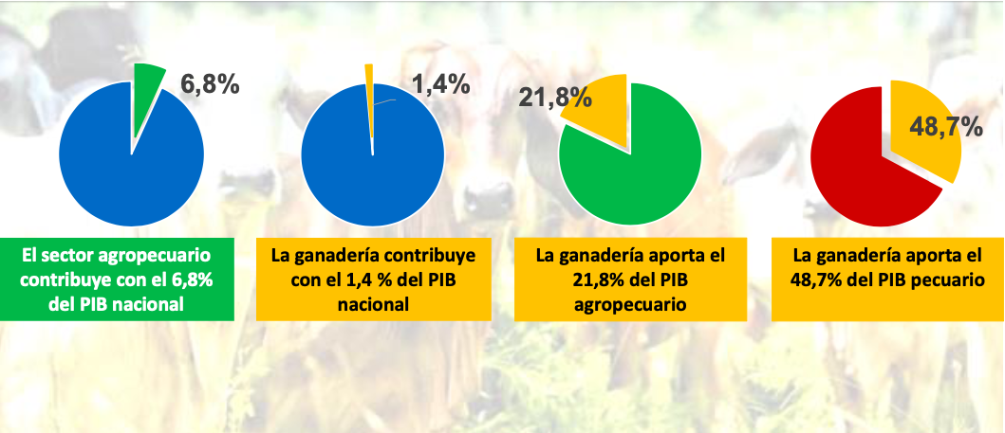
1.8 Contribución de la ganadería en el PIB
Fuente: FEDEGAN – Estadísticas

